Slide 1
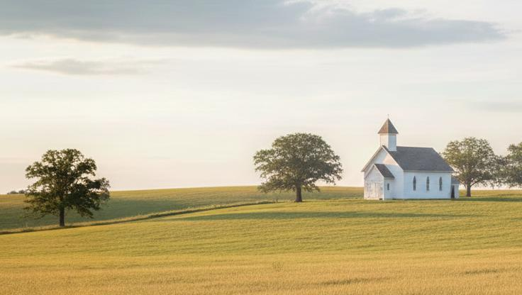

LEZIONE 3 DELLA SCUOLA DEL SABATO
4 TRIMESTRE 2026
17 OTTOBRE 2026
I PROFETI DELL’ANTICO TESTAMENTO

Slide 2

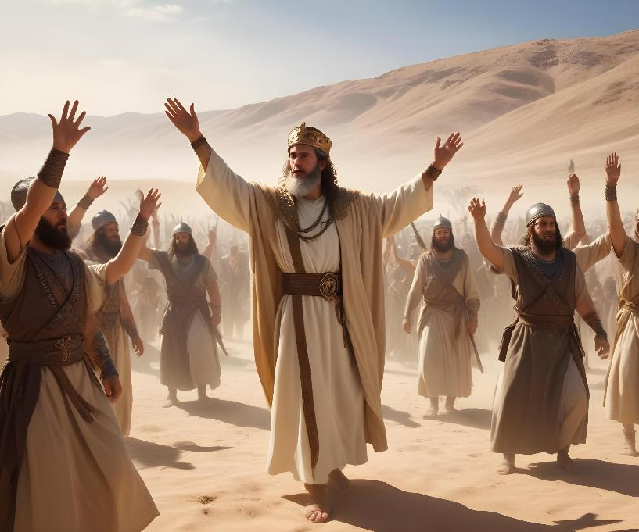
«La mattina seguente si alzarono presto e si misero in marcia verso il deserto di Tecoa; mentre si mettevano in cammino, Giosafat, stando in piedi, disse: “Ascoltatemi, o Giuda, e voi abitanti di Gerusalemme! Credete nel SIGNORE, vostro Dio, e sarete al sicuro; credete ai suoi profeti e trionferete!”»
(2 Cronache 20:20)

Slide 3

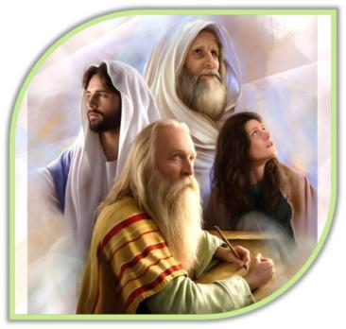
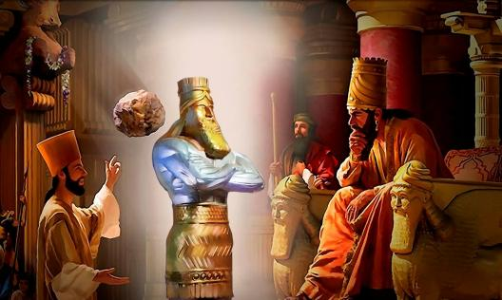
Ai tempi dell'Antico Testamento, le persone che ricevevano messaggi da Dio per trasmetterli agli altri venivano chiamate veggenti o profeti (1 Sa 9:9).
Avevano la capacità di conoscere le cose occulte e persino quelle che dovevano ancora accadere (1 Sa 9:6), ma il loro compito non si limitava a questo, bensì abbracciava molto di più. Questa capacità, ovviamente, non proveniva da loro stessi, ma da Dio.
Ma c'erano anche falsi profeti che parlavano della “visione del proprio cuore” (Ge 23:16).
Chi era chiamato al ministero profetico?
Come si comportavano i profeti?
Che opera realizzavano i profeti?
Quali donne ebbero il dono di profezia?
Quali caratteristiche avevano i falsi profeti?

Slide 4



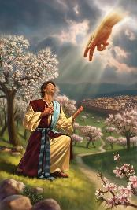
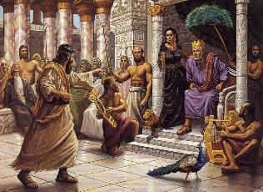
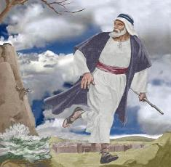
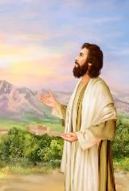
CHI ERA CHIAMATO AL MINISTERO PROFETICO?
«Elia era un uomo sottoposto alle nostre stesse passioni, e pregò intensamente che non piovesse, e non piovve sulla terra per tre anni e sei mesi» (Giacomo 5:17)
Potremmo cadere nell’errore di credere che i profeti fossero dei «superuomini». Ma Mosè si giustificava dicendo di essere impacciato nel parlare (Es 4:10); Isaia affermava di avere labbra impure (Is 6:5); Geremia pensava di essere troppo giovane per quel compito (Ge 1:6).
Di Elia, che osò minacciare il re Acab di una grave siccità a causa della sua empietà, si dice che «fosse un uomo soggetto a passioni simili alle nostre» (Gm 5:17).
Dopo aver compiuto un grande miracolo, Elia crollò completamente di fronte alla minaccia di morte della regina Izebel (1 Re 19:2-4).
È chiaro che Dio non sceglie i suoi profeti perché sono perfetti. Cosa vede in loro? Il loro amore per Dio e la loro disponibilità a ubbidirgli.

Slide 5

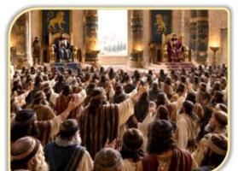
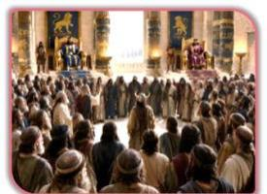
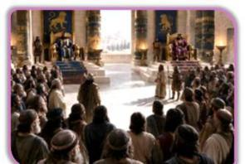
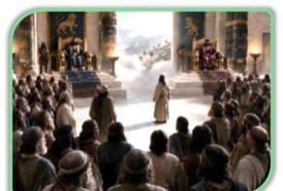
COME SI COMPORTAVANO I PROFETI?
«Ma Micaia rispose: “Com'è vero che il SIGNORE vive, io dirò quel che il SIGNORE mi dirà”» (1 Re 22:14)
In qualità di portavoce di Dio, i profeti e le profetesse si sforzavano di vivere all’altezza della loro vocazione (1 Sa 12:3,4). Il popolo li conosceva come «uomo di Dio», «uomo illustre» (1 Sa 9:6).
Coloro che non volevano accettare il loro messaggio li odiavano e li minacciavano (1 Re 22:8,27). Tuttavia, nonostante le pressioni a cui erano sottoposti, i profeti continuavano a proclamare il loro messaggio con fedeltà.
Micaia si presentò al cospetto di due re, di 400 profeti che gli trasmettevano un messaggio favorevole e di una guardia che gli consigliava di adeguarsi alle circostanze (1 Re 22:10-13). Tuttavia, rimase fermo nella sua posizione e si rifiutò di dire qualcosa di diverso da ciò che Dio gli avesse rivelato (1 Re 22:14).
Non erano perfetti, ma erano uomini e donne di preghiera, fedeli alla Parola e servitori di Dio e del suo popolo (1 Sa 12:23; Ge 42:4).

Slide 6

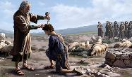



CHE OPERA REALIZZAVANO I PROFETI?
«Ungerai pure Ieu, figlio di Nimsci, come re d'Israele, e ungerai Eliseo, figlio di Safat da Abel-Meola, come profeta, al tuo posto» (1 Re 19:16)
Tra le altre cose, i profeti svolgevano questi compiti:
Con i re
Li ungevano
(1 Re 19:16)
Li incoraggiavano quando facevano bene (2 Cr 15:8)
Li confrontavano quando facevano male (1 Re 21:20)
Con i sacerdoti
Li confrontavano quando facevano male (Ml 2:1,2)
Con il popolo
Li istruivano nella giusta via (Mi 6:8)
Dichiaravano i loro eccati (Is 58:1)
Li chiamavano al pentimento (Ez 18:32)
Con noi
Scrivevano i loro messaggi (2 Cr 13:22)

Slide 7

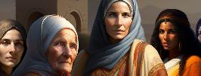
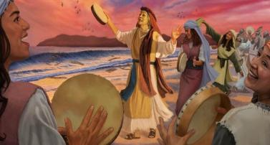


QUALI DONNE EBBERO IL DONO DI PROFEZIA
«In quel tempo era giudice d'Israele una profetessa, Debora, moglie di Lappidot» (Giudici 4:4)
L'Antico Testamento menziona cinque donne profetesse. Una di loro, Noadia, era una falsa profetessa (Ne 6:14). Di un'altra, la moglie di Isaia, non sappiamo se venga definita profetessa perché possedeva quel dono o perché era la moglie del profeta (Is 8:3).
MARIA. In qualità di profetessa, guidò le donne nel canto dopo l'attraversamento del Mar Rosso. Aiutò inoltre i suoi fratelli a guidare il popolo durante il pellegrinaggio nel deserto (Es 15:20; Mi 6:4)
DEBORA. Ricoprì il doppio ruolo di profetessa e giudice e guidò il popolo nella battaglia contro Sisera, insieme a Barac. Dopo la vittoria, intonò un canto profetico di lode (Gc 4:4-9; 5:1)
HULDA. Giosia le chiese del libro della Legge che era stato ritrovato. Oltre a rispondere alle preoccupazioni del re, le rivolse parole di incoraggiamento (2 Re 22:14-20)

Slide 8

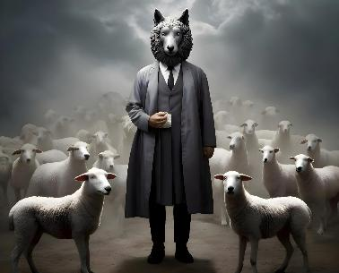

QUALI CARATTERISTICHE AVEVANO I FALSI PROFETI?
«Il SIGNORE mi disse: “Quei profeti profetizzano menzogne nel mio nome; io non li ho mandati, non ho dato loro nessun ordine e non ho parlato loro. Le profezie che vi fanno sono visioni menzognere, divinazione, vanità, imposture del proprio cuore» (Geremia 14:14)
Non tutti coloro che profetizzavano lo facevano perché avevano ricevuto un messaggio da Dio (Ge 14:14). Qual era il loro messaggio e perché lo diffondevano?
Dicevano quello che la gente voleva sentire (Ez 13:16)
Non parlavano contro il peccato (Ez 13:22)
Cercavano di trarne profitto personale (Ez 13:19)
Si inventavano le loro profezie (Ez 13:2,17)
Perché qualcuno dovrebbe voler affermare di parlare a nome di Dio quando sa che non è vero? Autoinganno? Desiderio di ottenere riconoscimento, o guadagni economici o di altro tipo?
La cosa più triste dei falsi profeti è che ci sono persone che li ascoltano e li seguono. A loro piace ciò che dicono perché non richiede alcuno sforzo e non smuove la loro coscienza. Ma seguire la loro strada porta solo alla morte.
Il vero profeta avverte sempre dei pericoli del peccato e incoraggia le persone a rimanere fedeli, indipendentemente dalle conseguenze.

Slide 9

«Nessuno degli apostoli e dei profeti dichiarò mai di essere senza peccato. Uomini che hanno vissuto in intima relazione con Dio, uomini che avrebbero sacrificato la loro vita pur di non commettere un peccato, uomini che Dio ha onorato della sua divina luce e potenza, hanno confessato il loro stato di peccato. Essi non hanno confidato nella carne, non si sono dichiarati giusti, ma si sono completamente affidati alla giustizia di Cristo»
(E.G. White, Gli uomini che vinsero un impero, p. 352)

Slide 10

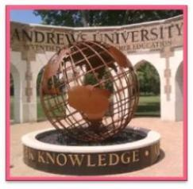
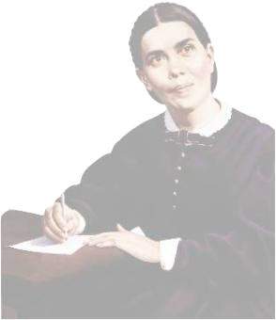
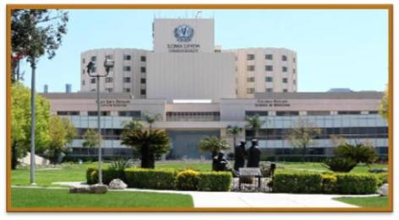
ALLEGATO: LA CHIAMATA PROFETICA DI ELLEN G. WHITE
Dopo la sua prima visione, Ellen non si sentiva pronta a svolgere il proprio ministero profetico. Con una salute cagionevole e una scarsa istruzione, questa ragazza di 17 anni si sentiva indegna e incapace di portare avanti la propria vocazione.
Una settimana dopo la sua prima visione, ebbe una seconda visione in cui le furono segnalati i problemi che avrebbe dovuto affrontare. Dopo aver pregato a lungo e incoraggiata da alcuni fratelli, Ellen accettò infine la sua vocazione.
In meno di vent'anni, dopo aver ricevuto numerose visioni e con il sostegno del marito – James White –, aveva contribuito a gettare le basi della Chiesa avventista del settimo giorno (fondata ufficialmente nel 1863).
Il suo ministero fu determinante nella realizzazione dei sistemi sanitari ed educativi avventisti, e ha lasciato circa 100.000 pagine di scritti ispirati che continuano a diffondere l'insegnamento divino in tutto il mondo.

